Slide 1
第三週提報資料
楊昌龍
楊志騰
陳星佑
侯勝勳

Slide 2
創作動機
格鬥遊戲已有長期且成熟的發展，近年來格鬥遊戲產業發展逐漸下滑，許多新作為了吸引及配合現代玩家的遊玩風格而降低入門門檻，台灣開發格鬥遊戲的工作室非常之少，原因包含製作難度高、國內電競產業鮮有格鬥遊戲項目，街機房內也很少進駐格鬥遊戲機台。
台灣小眾的格鬥遊戲玩家，除了關注遊戲新作、國際電競賽事之外，不少對台灣格鬥遊戲的發展仍有所期待，因此決定打造獨特的架構與世界觀、開發並推動國內格鬥遊戲風氣，並在細節上引起台灣玩家或格鬥遊戲玩家之間的共鳴。

Slide 3
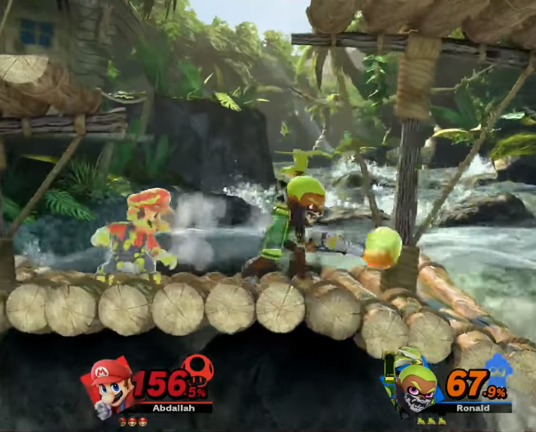
遊戲作品概述－操作與模式
本作受近年上市之格鬥遊戲影響較深，操作方式參考《任天堂全明星大亂鬥》、《死神VS火影》等作，無方向鎖定的操作方式，分離防禦鍵。
而遊戲模式採用《快打旋風》、《拳皇》等經典系列作的橫版移動、一對一KO制。

Slide 4
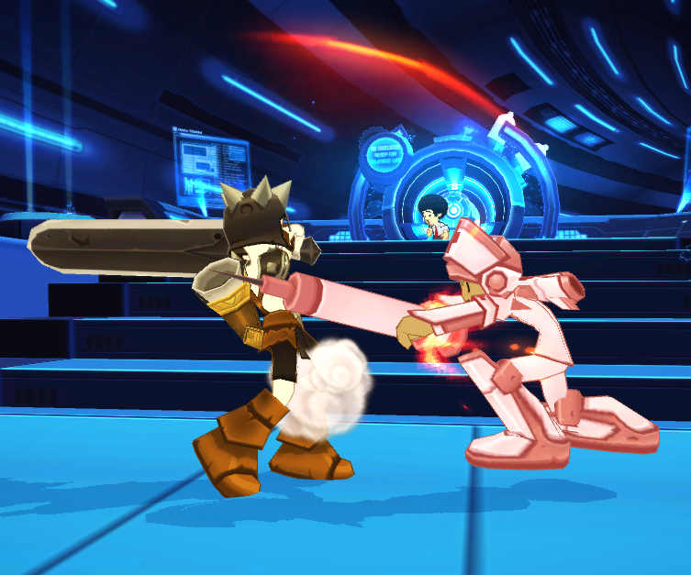
遊戲作品概述－操作與模式
操作門檻方面，雖仍有不少熱衷於高難度技術操作的潛在玩家，但考慮市場接受度及現代玩家類型，因此在遊戲方面降低打鬥節奏，也降低招式記憶需求，遊戲技巧主要聚焦在試探與反擊，製造對自己有利的機會，參考了《王牌對決》的連段模式，不製造特殊條件則無法產生有效的連段。

Slide 5
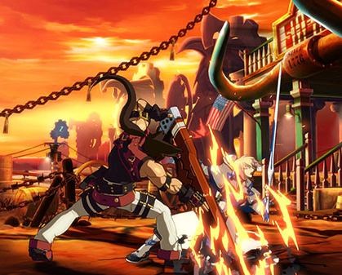
遊戲作品概述－遊戲風格
美術畫面參考Arc System Works旗下《聖騎士之戰 Xrd／-Strive》、《碧藍幻想Versus》、《七龍珠FighterZ》等作，以3D建模結合賽璐璐渲染風格，豐富動態及轉場效果。

Slide 6

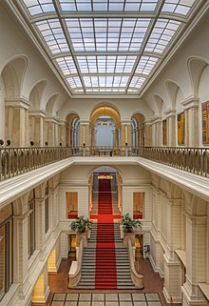
遊戲作品概述－遊戲風格
世界背景以工業4.0或更科技化的發展為基底，結合世界觀中信仰所形成的類古典主義，重新定義遊戲中人們的思想、能源的使用方式，產生全新架構的世界觀。
遊戲音樂風格採用城市風（City pop）為主要旋律。

Slide 7
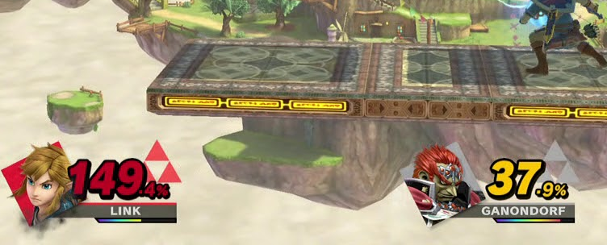
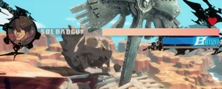
資料收集回顧與分析
操作與模式
亂鬥類型： 多為累積傷害擊出畫面外終結 多人遊戲為主 迴避走位的特色較連技鮮明
傳統類型： 將對手血量消耗至零終結 1v1遊戲為主 指令連段的特色較走位鮮明

Slide 8
資料收集回顧與分析
操作與模式
本作採亂鬥遊戲類型的移動操作 橫版1v1格鬥血量歸零終結的遊戲模式
操作對新玩家來說較易入門，但對老玩家來說較不直覺
主動防禦能衍伸更多反擊方式，但也比後拉防禦更需要集中在防守的部分

Slide 9
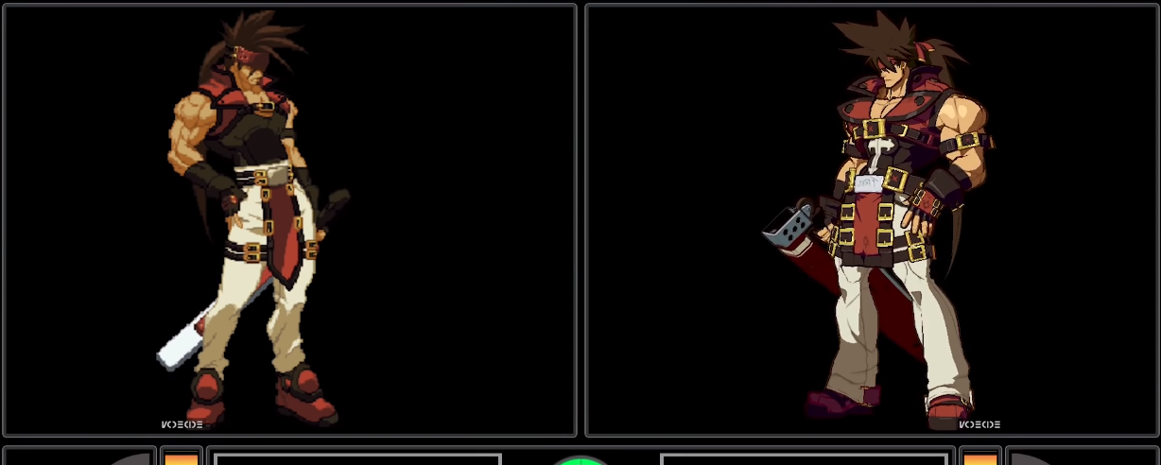
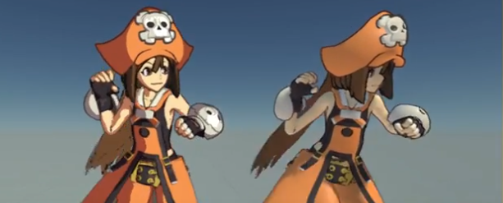
資料收集回顧與分析
遊戲風格
角色及場景採3D建模、賽璐璐風格渲染 結合中世紀及科技的時代背景
3D建模較2D逐幀動畫大幅減少製作時間成本，在動態轉場的拓展性也比較高
選擇賽璐璐作為渲染風格，其因同時符合市場需求及團隊技術門檻
特殊題材背景也是本作的一個焦點，但需要龐大的世界觀去支撐並說服玩家

